Slide 1
linux系统下rootkit工具集的开发
——USTC.SSE 工程实践最终答辩
by:柴宇龙，林坤，霍南风，王春萍
指导老师：郭燕

Slide 2

1
课题介绍
课题实现内容
课题具体实现
rootkit检测
实现的文件列表
致谢
2
3
4
5
6

Slide 3
一、课题介绍
计算机技术的发展不仅给人们带来越来越多的便利，也使信息安全问题越显严峻，从操作系统漏洞到网银密码被窃取，计算机环境似乎越来越危险。人们不断研究新的信息安全防范机制和技术，然而，针对计算机系统和网络的攻击技术却日趋成熟、难以检测和防御。rootkit工具集就是一种越来越具威胁性的攻击方式。所以为了能更好地检测和防范rootkit的攻击，研究其实现原理很有必要。

Slide 4
实现基于LKM的内核级rootkit工具集，以达到隐藏踪迹和保留root访问权限的目的。该rootkit工具集工作在Linux 3.2.x内核版本下。
该内核级rootkit利用Linux的LKM机制将模块挂在系统模块链上，成为内核代码运行于内核态，享有内核的所有特权。然后通过重定向或修改系统VFS层文件操作函数实现将一些系统文件操作函数重定向到rootkit提供的相应函数，在这些函数中过滤信息，从而达到隐藏自己的目的。

Slide 5
二、课题实现内容
-----设计方案
rootkit的各个模块以及模块间的关系：
(1)劫持虚拟文件系统函数
(2)隐藏文件模块
(3)隐藏连接模块
(4)隐藏进程模块
(5)隐藏加载的rootkit模块
(6)擦除日志模块
(7)后门模块

Slide 6
加载模块到系统内核
加载模块
隐藏文件模块
隐藏连接模块
隐藏进程模块
隐藏加载模块
擦除日志模块
后门模块
劫持VFS层
隐藏rootkit文件
隐藏rootkit连接
隐藏rootkit进程
隐藏rootkit模块
擦除日志
提供后门
图1. rootkit各模块关系图
Notes:
此处详细介绍每个模块的功能以及技术如何实现：
功能介绍：
(1)加载模块
该模块是一个Linux下的动态加载模块，实现将rootkit加载到Linux内核中，加载成功后将创建一个隐藏目录，该目录下存放rootkit其他所有文件。
(2)隐藏文件模块
该模块在系统中隐藏rootkit所有文件，使被攻击者不能通过系统命令(如ls)搜索发现rootkit文件。
(3)隐藏连接模块
该模块隐藏rootkit的网络连接，防止使用netstat命令看到rootkit的远程连接。
(4)隐藏进程模块
该模块隐藏rootkit运行时创建的进程，使被攻击者不能通过查看正在运行的进程发现rootkit。
(5)隐藏加载的rootkit模块
当被攻击者使用lsmod（list modules的缩写，列出所有模块）查看系统模块时不能发现刚才加载进内核中的rootkit模块。
(6)擦除日志模块
该模块删除系统日志中记录的rootkit相关信息。
(7)后门模块
该模块提供本地的提权后门和网络的监听后门。
(8)重定向系统调用模块
该模块实现系统调用重定向。当被攻击者使用系统命令(如ls)查看系统相关信息时，这些系统命令中的系统调用被重定向到rootkit提供的修改过的系统调用版本，在这些修改的系统调用版本中屏蔽rootkit相关信息，从而达到隐藏自己的目的。模块(2)到(7)通过调用该模块实现各自的隐藏功能。
技术实现：
(1)加载模块
该模块按照Linux动态加载模块的结构编写，通过命令”insmod xxx”将模块xxx加载到内核空间中的模块链。
(2)隐藏文件模块
分析系统命令ls，find，du中查看文件和目录信息的系统调用函数，在被攻击者使用这些系统命令查看文件信息时重定向用到的系统调用函数(如sys_read())到修改过的系统调用(如my_sys_read())中，在my_sys_read()中过滤掉rootkit文件，从而使系统命令(如ls)显示不出rootkit相关文件信息。
(3)隐藏连接模块
分析系统命令netstat中查看网络连接信息和端口号的系统调用函数，然后通过模块(8)重定向到提供屏蔽rootkit网络连接信息的系统调用版本。
(4)隐藏进程模块
分析系统命令ps，top中查看进程信息的系统调用函数，提供屏蔽rootkit进程信息的系统调用版本。
(5)隐藏加载的rootkit模块
将加载的rootkit模块从内核模块链表中摘除。最新加载的模块总是在模块链表的表头，因此可以在加载完rootkit模块后再加载一个清除模块将rootkit模块信息从链表中删除，再退出清除模块。比较新的内核版本中也可以通过判断模块信息后直接list_del。
(6)擦除日志模块
通过修改例如/var/log/security等文件，清楚用户登陆信息。
(7)后门模块
提供具有后门的login，chfn和chsh，可以使rootkit获得root权限并支持远程root登录。
(8)重定向系统调用模块
该模块利用以下方法获得系统调用表：
a.通过指令如SIDT得到中断描述符表寄存器IDTR。
b.从中断描述符表寄存器IDTR得到中断描述符表IDT的地址。
c.从中断描述符表IDT中得到system_call的地址。
d.由于在system_call中会调用system_call_table，所以可以遍历其指令得到system_call_table的地址。
e.直接将system_call_table中的系统调用重定向到相应的rootkit提供的系统调用。
最后修改系统调用表中相应系统调用函数为其他模块提供的修改版本的系统调用函数，实现系统调用的重定向。

Slide 7
三、课题具体实现
-----劫持VFS层原理
1.VFS简介
2.劫持VFS层函数

Slide 8
1.VFS简介
Linux可以支持很多种文件系统，如ext2、ext3、ext4，甚至windows的fat和ntfs。
这些不同的文件系统对文件和数据的存储组织方式不同，所以读写文件等操作的具体实现肯定有差别，但是我们可以在linux中用相同的read()、write()对其进行操作，这是因为linux采用了一个名为虚拟文件系统(Virtual Filesystem)的机制，也可以称为虚拟文件系统转换(Virtual Filesystem Switch, VFS)。

Slide 9
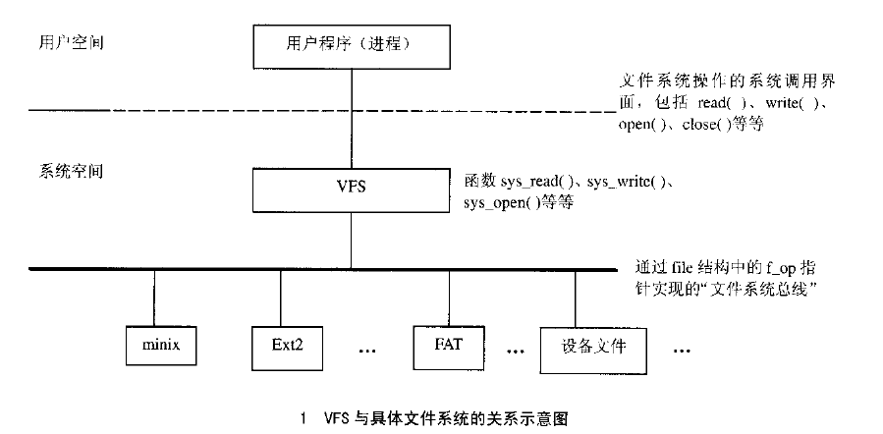
1.VFS简介
虚拟文件系统与具体文件系统的关系
Notes:
第一层为文件系统接口层，如open、write、close等系统调用接口。
第二层为VFS (Virtual File System)接口层。该层有两个接口：一个是与用户的接口；一个是与特定文件系统的接口。VFS与用户的接口将所有对文件的操作定向到相应的特定文件系统函数上。VFS与特定文件系统的接口主要是通过vfs-operations来实现的。
第三层是具体文件系统层，提供具体文件系统的结构和实现，包括网络文件系统，如NFS (network file system)。

Slide 10
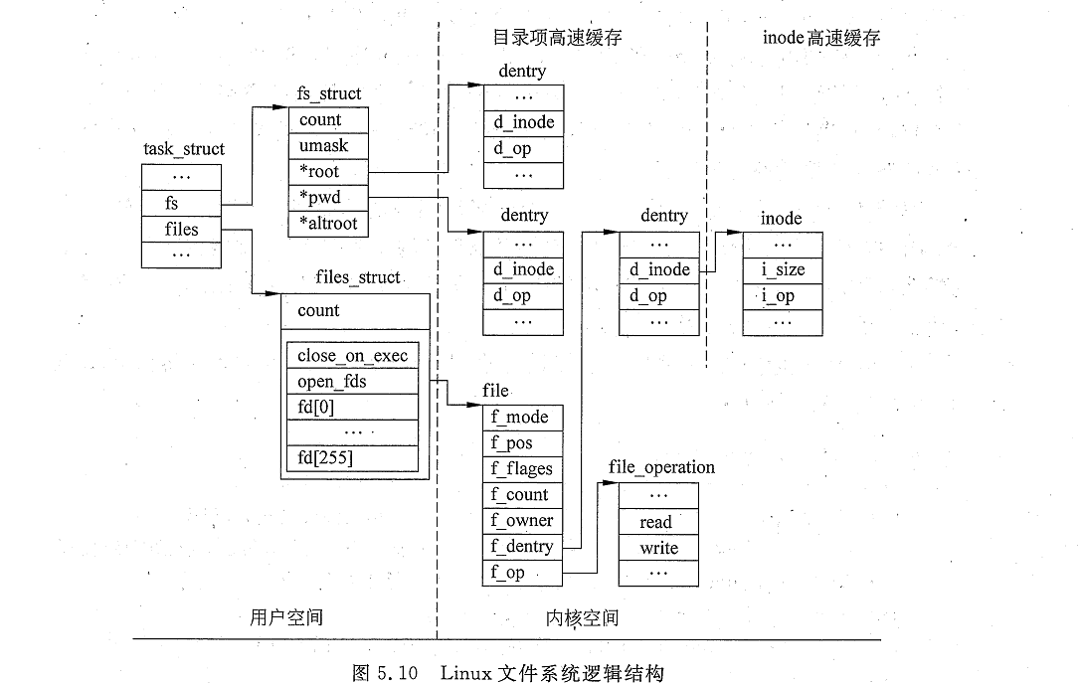
1.VFS简介
Linux文件系统逻辑结构
劫持对象
Notes:
第一层为文件系统接口层，如open、write、close等系统调用接口。
第二层为VFS (Virtual File System)接口层。该层有两个接口：一个是与用户的接口；一个是与特定文件系统的接口。VFS与用户的接口将所有对文件的操作定向到相应的特定文件系统函数上。VFS与特定文件系统的接口主要是通过vfs-operations来实现的。
第三层是具体文件系统层，提供具体文件系统的结构和实现，包括网络文件系统，如NFS (network file system)。

Slide 11
2.劫持VFS层函数
strcut file* filp_open(const char* filename, int open_mode, int mode);
函数说明：
在linux内核中可以打开文件。该函数返回struct file*结构指针，供后继函数操作使用，该返回值用IS_ERR()来检验其有效性。
参数说明：
filename：表明要打开或创建文件的名称(包括路径部分)。
open_mode：文件的打开方式，其取值与标准库中的open相应参数类似，可以取O_CREAT,O_RDWR,O_RDONLY等。
mode：创建文件时使用，设置创建文件的读写权限，其它情况可以匆略设为0。
Notes:
扫描代码：
if (*(p + 0) == '\xff' && *(p + 1) == '\x14' && *(p + 2) == '\x85')
return p;
找到后：
origin_open=sys_call_table[__NR_open];
sys_call_table[__NR_open]=hooked_open;
成功替换！

Slide 12
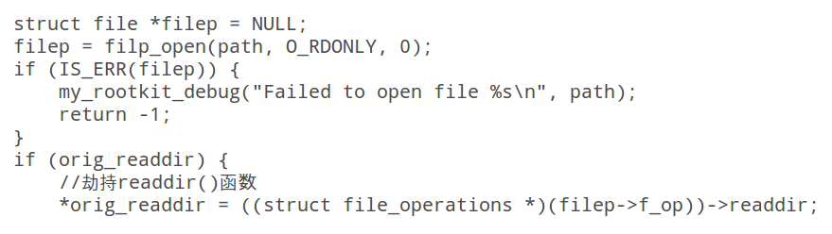
2.劫持VFS层函数
具体代码：

Slide 13
三、课题具体实现
----- 隐藏文件模块
系统命令ls原理：
调用系统函数sys_getdents64()得到查询结果。而在sys_getdents64()中通过调用VFS层的readdir()函数读取信息。
结论：
通过劫持readdir()函数，重定向到目标函数my_root_readdir()和my_etc_readdir()，在这些函数中过滤信息。其中：
my_root_readdir()过滤挂载在根目录下的文件系统。
my_etc_readdir() 过滤挂载在/etc目录下的文件系统。

Slide 14
三、课题具体实现
-----隐藏连接模块
系统命令netstat原理：
通过读取文件夹/proc/net下的文件中的信息，获得网络连接状态信息。在linux中文件/proc/net/tcp的内容由tcp4_seq_show()函数打印。
结论：
通过linux内核全局变量init_net找到/proc/net/tcp文件对应的struct proc_dir_entry指针，然后找到并劫持内核函数tcp4_seq_show()，重定向到函数my_tcp4_seq_show()，在该函数中过滤后门程序使用的tcp连接信息。

Slide 15
三、课题具体实现
-----隐藏进程模块
系统命令ps原理：
通过读取/proc文件夹下的文件，获取进程信息。
结论：
劫持/proc文件系统对应的文件操作函数readdir()，重定向到函数my_proc_readdir()，在该函数中通过进程名过滤对应的进程信息。类似隐藏文件模块。

Slide 16
三、课题具体实现
-----隐藏已加载的rootkit的模块
系统命令lsmod原理：
通过遍历Linux维护的内核模块双向链表得到加载的内核模块信息。
结论：
在内核模块remove_module.ko中，通过内核变量__this_module得到当前模块(即remove_module.ko)的链表位置，然后遍历链表将模块my_rootkit.ko和remove_module.ko从模块链表中删除。

Slide 17
三、课题具体实现
-----擦除日志模块
rsyslogd简介：
Ubuntu 12.04日志工具rsyslogd负责发送、记录系统内核及工具所产生的信息，由syslog()调用、rsyslogd守护进程和配置文件/etc/rsyslogd.conf组成。当系统内核及工具产生信息时，通过调用syslog()，把信息送往rsyslogd，rsyslogd再根据/etc/rsyslogd.conf中的配置要求，将这些信息作如下不同处理：
1. 记录到系统日志中。
2. 输出到系统控制台上。
3. 转发给指定的用户。
4. 通过网络转发给其他主机上的rsyslogd。

Slide 18
三、课题具体实现
-----擦除日志模块
rsyslogd原理：
rsyslogd, 可靠且扩展的syslogd，通过udp和tcp接受日志信息。
结论：
劫持udp和tcp的recvmsg()函数，分别是unix_dgram_recvmsg()和unix_stream_recvmsg()，重定向到my_unix_dgram_recvmsg()和my_unix_stream_recvmsg()，在这些函数中过滤指定进程产生的日志信息。

Slide 19
三、课题具体实现
-----擦除日志模块
/var/log/lastlog简介：
该日志文件记录最近成功登录的事件和最后一次不成功的登录事件，由login生成。
/var/log/wtmp简介：
该日志文件永久记录每个用户登录、注销及系统的启动、停机的事件。
/var/log/utmp简介：
该日志文件记录有关当前登录的每个用户的信息。
结论：
类似隐藏文件模块，劫持以上3个文件对应的文件操作函数，在该函数中隐藏指定进程产生的信息。
Notes:
以上提及的3个文件(/var/log/wtmp、/var/run/utmp、/var/log/lastlog)是日志子系统的关键文件，都记录了用户登录的情况。这些文件的所有记录都包含了时间戳。这些文件是按二进制保存的，故不能用less、cat之类的命令直接查看这些文件，而是需要使用相关命令通过这些文件而查看。其中，utmp和wtmp文件的数据结构是一样的，而lastlog文件则使用另外的数据结构，关于它们的具体的数据结构可以使用man命令查询。
每次有一个用户登录时，login程序在文件lastlog中查看用户的UID。如果存在，则把用户上次登录、注销时间和主机名写到标准输出中，然后login程序在lastlog中记录新的登录时间，打开utmp文件并插入用户的utmp记录。该记录一直用到用户登录退出时删除。utmp文件被各种命令使用，包括who、w、users和finger。
下一步，login程序打开文件wtmp附加用户的utmp记录。当用户登录退出时，具有更新时间戳的同一utmp记录附加到文件中。wtmp文件被程序last使用。

Slide 20
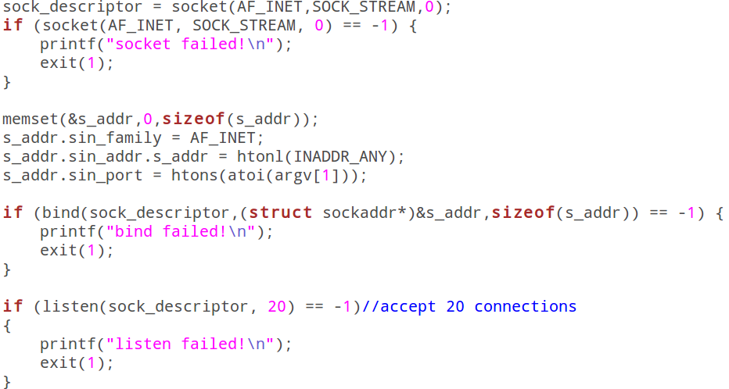
三、课题具体实现
-----后门模块
1.设置为可以提升为root权限的setuid程序，
2.创建socket套接字，监听指定端口

Slide 21
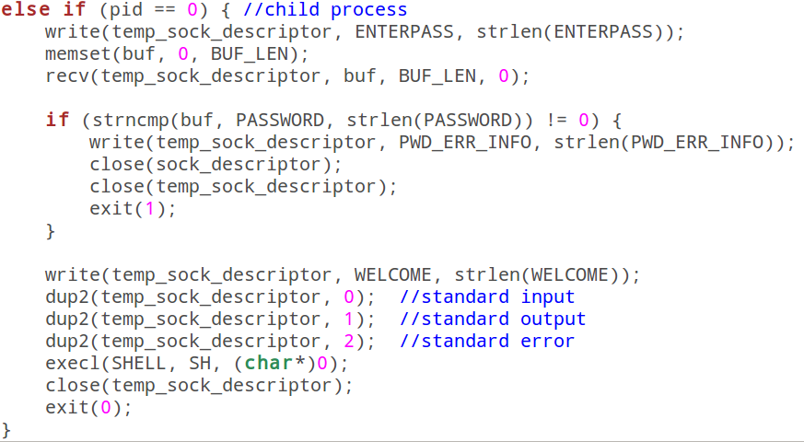
三、课题具体实现
-----后门模块
3.一旦成功接收某个连接，fork()一个子进程，子进程打开一个shell
（注：signal(SIGCHLD,SIG_IGN)显示声明当子进程退出时，父进程不进行处理，由init进程处理，防止当攻击者退出子进程打开的shell时，产生僵尸进程）

Slide 22
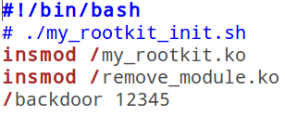
三、课题具体实现
-----开机自启动脚本
开机自启动脚本my_rootkit_init.sh内容：
将该文件放在文件夹/etc/init.d下，然后在文件夹/etc/rc2.d下创建该脚本的链接文件S75my_rootkit。这样，就可以达到开机自启动rootkit的目的。

Slide 23
三、课题具体实现
-----安装脚本
安装脚本my_rootkit.sh完成的工作：
1. 生成模块my_rootkit.ko和remove_module.ko。
2. 生成后门文件backdoor。
3. 拷贝开机启动脚本my_rootkit_init.sh到文件夹/etc/init.d下。
4. 创建链接文件S75my_rootkit。
5. 创建/bin/bash的链接文件/bin/my_rootkit_sh，供后门文件使用。
6. 启动后门，加载模块，最后删除源文件。

Slide 24
三、课题具体实现
-----卸载脚本
卸载脚本my_rootkit_uninstall.sh的工作：
1. 停止进程backdoor。
2. 删除磁盘上的模块文件和后门程序。
3. 删除链接文件/bin/my_rootkit_sh。
4. 删除开机启动文件my_rootkit_init.sh和S75my_rootkit。
5. 重新启动系统。

Slide 25
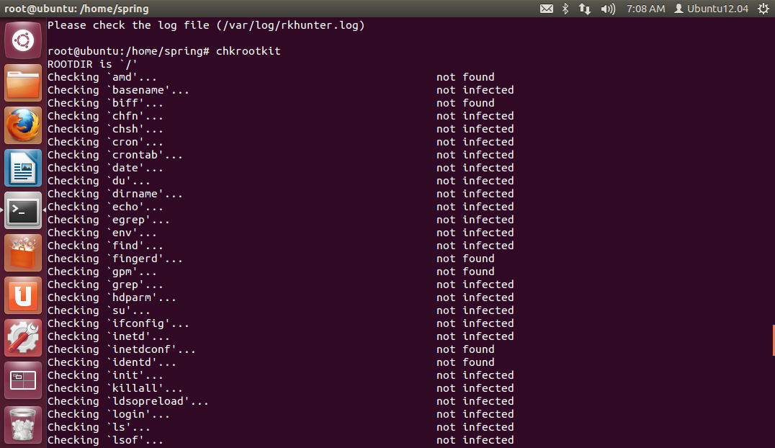
四、rootkit检测
chkrootkit检测：

Slide 26
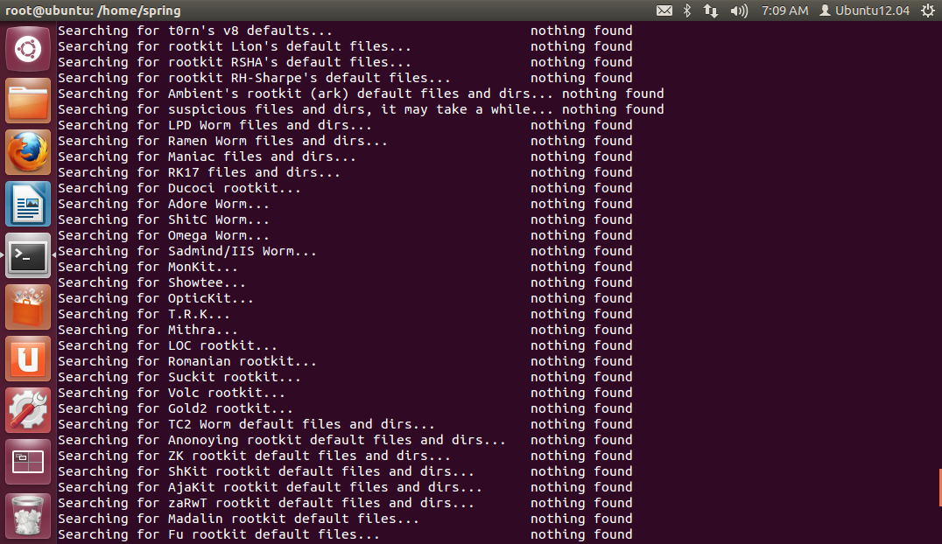
四、rootkit检测
chkrootkit未检测到我们的rootkit：

Slide 27
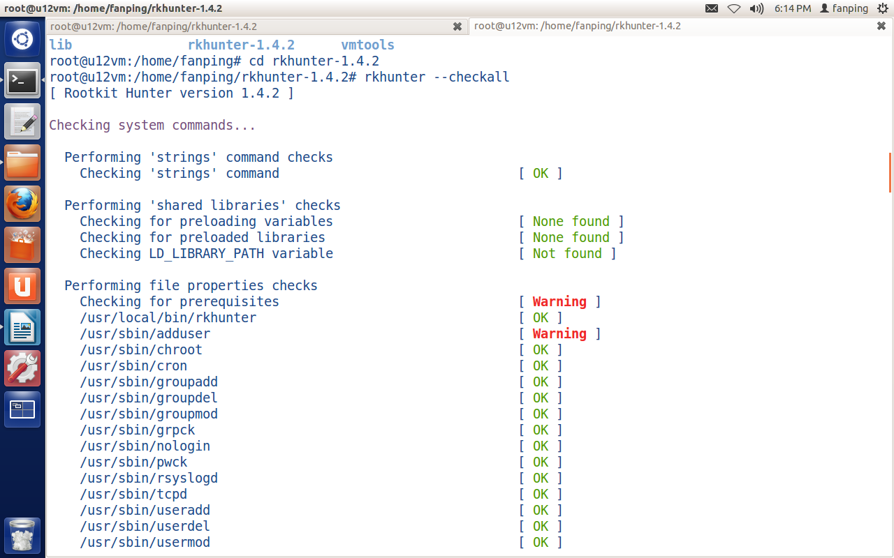
四、rootkit检测
rkhunter(rootkit hunter)检测到后门程序：

Slide 28
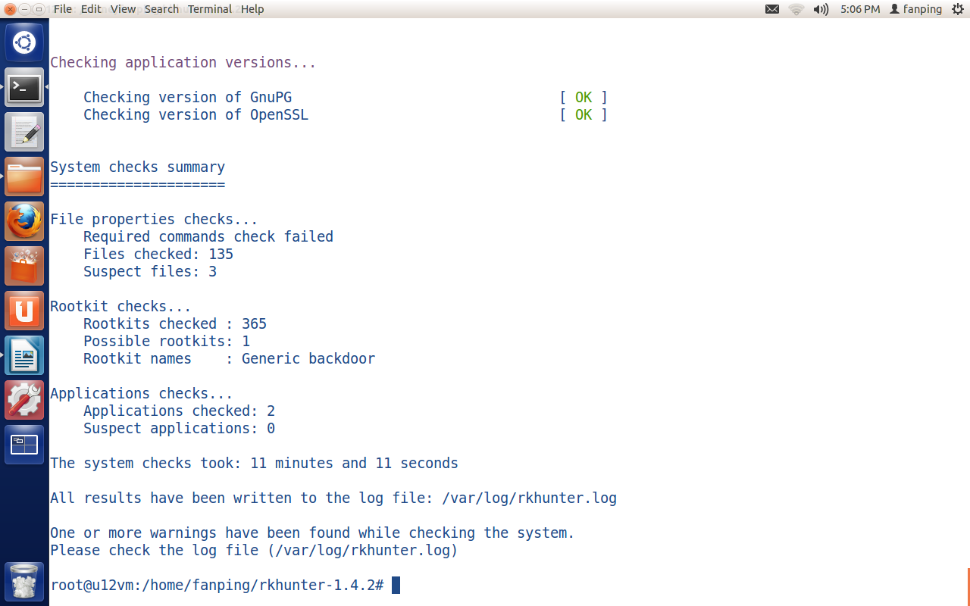
四、rootkit检测
rkhunter(rootkit hunter)检测到后门程序：
检测到backdoor

Slide 29
五、实现的文件列表
文件名 | 功能 | 备注
my_rootkit.ko | 隐藏 | 加载模块
remove_module.ko | 隐藏 | 隐藏my_rootkit.ko的模块
backdoor | 隐藏 | 后门程序
my_rootkit.sh | 隐藏 | 安装脚本
exec_my_rootkit.sh | 隐藏 | 执行模块加载的脚本
my_rootkit_init.sh | 隐藏 | 模块初始化脚本
S75my_rootkit | 隐藏 | 开机自启动文件
my_rootkit_sh | 隐藏 | backdoor打开的shell
My_rootkit_uninstall.sh | 卸载 | 卸载rootkit

Slide 30
程序演示

Slide 31
六、致谢
感谢郭燕老师的悉心指导和大力支持
感谢学院给予的进行工程实践的机会
感谢每一位组员的通力合作和对项目的贡献

Slide 32
贡献比：
柴宇龙：30%
霍南风：25%
林坤： 25%
王春萍：20%

Slide 33
Thank You !

